Slide 1

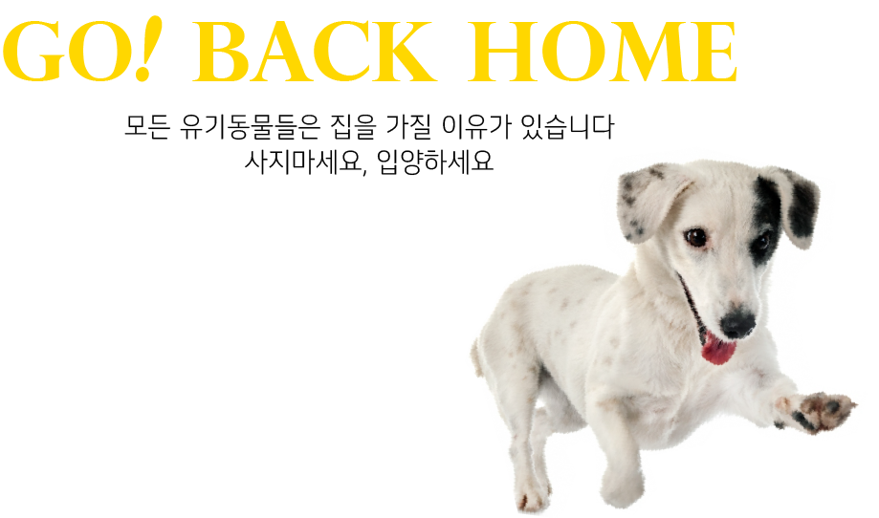
김나예 , 배진경 , 임상우 , 장주옥

Slide 2
목차
기회의도
CONTENTS A
CONTENTS A
CONTENTS A
CONTENTS A
CONTENTS A

Slide 3
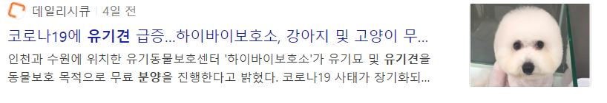
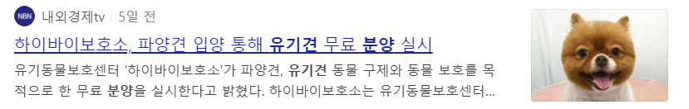
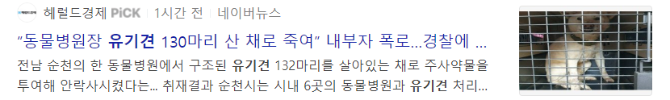
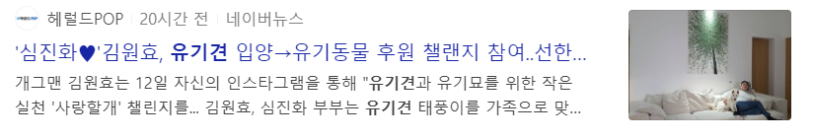
기획의도

Slide 4
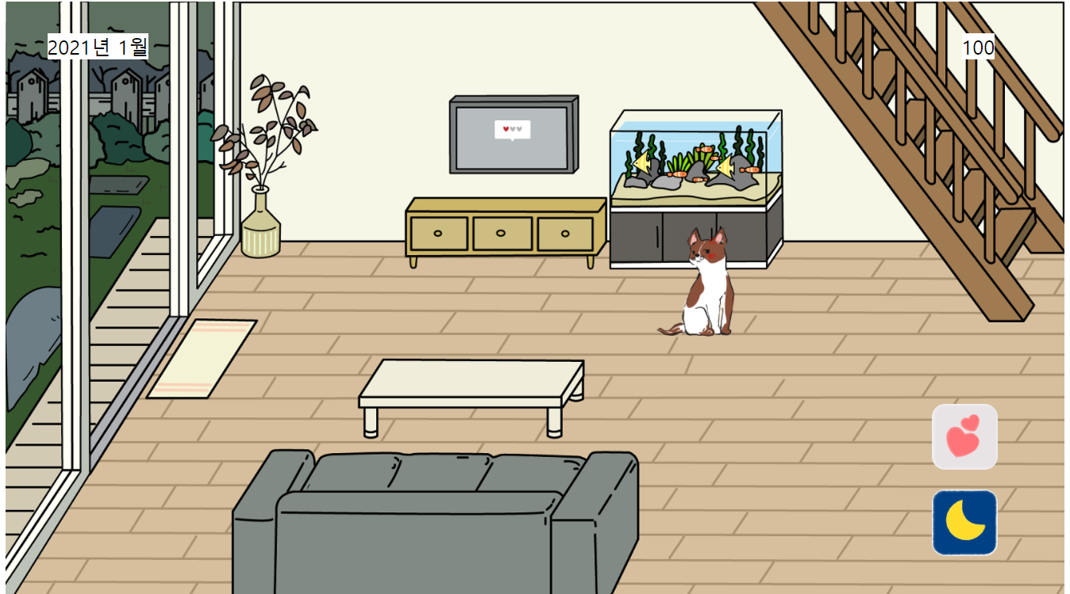
기획의도

Slide 5
POWER POINT PRESENTATION
Enjoy your stylish business and campus life with BIZCAM
CONTENTS A
CONTENTS A
CONTENTS A
IMG
IMG
IMG
컨텐츠에 대한 내용을
적어요
Enjoy your stylish business and campus life
with BIZCAM
컨텐츠에 대한 내용을
적어요
Enjoy your stylish business and campus life
with BIZCAM
컨텐츠에 대한 내용을
적어요
Enjoy your stylish business and campus life
with BIZCAM

Slide 6
POWER POINT PRESENTATION
Enjoy your stylish business and campus life with BIZCAM
CONTENTS A
컨텐츠에 대한 내용을 적어요
Enjoy your stylish business and campus life with BIZCAM
CONTENTS A
컨텐츠에 대한 내용을 적어요
Enjoy your stylish business and campus life with BIZCAM
CONTENTS A
컨텐츠에 대한 내용을 적어요
Enjoy your stylish business and campus life with BIZCAM
범례1
범례1

Slide 7
POWER POINT PRESENTATION
Enjoy your stylish business and campus life with BIZCAM
컨텐츠에 대한 내용을 적어요
Enjoy your stylish business and campus life with BIZCAM
CONTENTS 1
컨텐츠에 대한 내용을 적어요
Enjoy your stylish business and campus life with BIZCAM
CONTENTS 3
컨텐츠에 대한 내용을 적어요
Enjoy your stylish business and campus life with BIZCAM
CONTENTS 5
컨텐츠에 대한 내용을 적어요
Enjoy your stylish business and campus life with BIZCAM
1
2
3
4
5
CONTENTS 2
컨텐츠에 대한 내용을 적어요
Enjoy your stylish business and campus life with BIZCAM
CONTENTS 4
컨텐츠에 대한 내용을 적어요
Enjoy your stylish business and campus life with BIZCAM

Slide 8
POWER POINT PRESENTATION
Enjoy your stylish business and campus life with BIZCAM
CONTENTS A
컨텐츠에 대한 내용을 적어요
Enjoy your stylish business and campus life with BIZCAM
CONTENTS A
컨텐츠에 대한 내용을 적어요
Enjoy your stylish business and campus life with BIZCAM
CONTENTS A
컨텐츠에 대한 내용을 적어요
Enjoy your stylish business and campus life with BIZCAM
컨텐츠에 대한 내용을 적어요
Enjoy your stylish business and campus life with BIZCAM

Slide 9
web
후원하기
게임명 | 게임방식 및 하트배정 (최종본)
랜덤이벤트 <진경>
터치터치 <상우>
경주게임 <상우>
샤워 <나예> | 움직이는 오리를 적정온도에 맞추어 점수 50(1번당 10점)이 되면 하트 100를 지급한다
먹이주기 <나예> | 임으로 움직이는 먹이를 잡아 점수 50점 (1번당 10점) 이 넘으면 하트 100개를 지급한다.
myhome
아이보기
입양하기
입력한 강아지의
이름, 종류 넘어감
강아지 랜덤위치
날짜 부여 (달기준 12개월 : sleep 클릭시 증가)
기본하트 100점
<진경>
게임에서 획득한
하트정보 전송
게임 플레이 (선택창)
나가기 Y/N
터치터치
<상우>
경주게임
<상우>
샤워
<나예>
먹이주기
<나예>
게임 승리시 배점기준을 각 게임 담당자들이 정하세요.
게임룰에 대한거도 이제 확정적으로 세워서 텍스트로 정리해 보내주세요
(나중에 PT 때도 사용할수있으니..)
*여기서 배점은 하트

Slide 10
HTML 네이밍표
담당 | 기능 | Html | 관련 js | 관련 css
장주옥 | 첫 메인 페이지 | Index.htmk | main.js | main.css
장주옥,배진경 | 게임 첫 화면 | myHomeMain.html | myHomeMain.js | myHomeMain.css
김나예 | 먹이주기 게임 | eatGame.html | eatGame.js | eatGame.css
김나예 | 샤워하기 게임 | showerGame.html | ShowerGame.js | ShowerGame.css

Slide 11
소감 & 질문

Slide 12
감사합니다

